Slide 1
POMM1002
Johdanto monialaisiin opintoihin
Emma Kostiainen
emma.kostiainen@jyu.fi
Kimo sl 2020
(materiaali opettajatiimin työstämää)

Slide 2

Kielitietoinen, monikielinen koulu

Slide 3
MATKALLA SUOMESSA…
Valitse jokin itsellesi läheinen kielen vaihtelun muoto, käyttämäsi ”suomen kieli”, ja puhu sitä hetken aikaa toisille kohdatessasi heitä pienryhmässä (voit olla myös kielesi kanssa ”roolissa”).
Keskustelkaa:
→ Miltä tuntui käyttää ko. variaatiota tässä tilanteessa?
→ Miltä toisten käyttämät variaatiot sinusta tuntuivat?
→ Mitä muita ajatuksia heräsi?

Slide 4

Sananen luennosta?

Slide 5
”Jokainen yhteisö ja yhteisön jäsen on monikielinen. Eri kielten käyttö rinnakkain koulun arjessa nähdään luontevana ja kieliä arvostetaan. […] Kielitietoisessa koulussa jokainen aikuinen on kielellinen malli ja myös opettamansa oppiaineen kielen opettaja.”
(Perusopetuksen opetussuunnitelma 2014, 28)

Slide 6
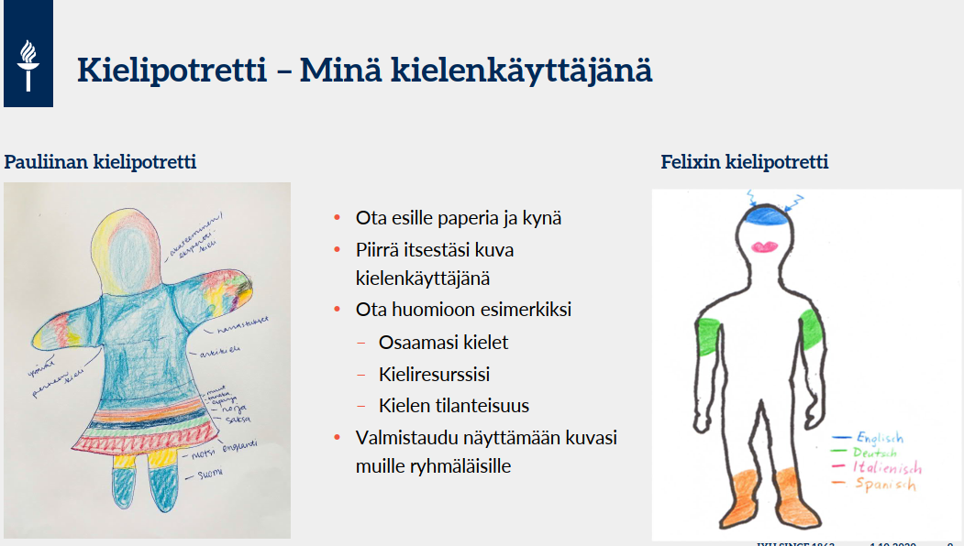
Pauliina Sopanen & Josephine Moate 2020

Slide 7
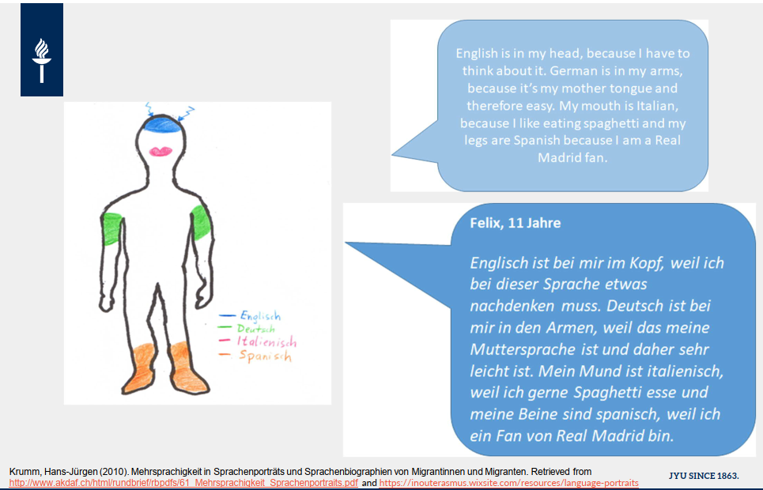
Pauliina Sopanen & Josephine Moate 2020

Slide 8
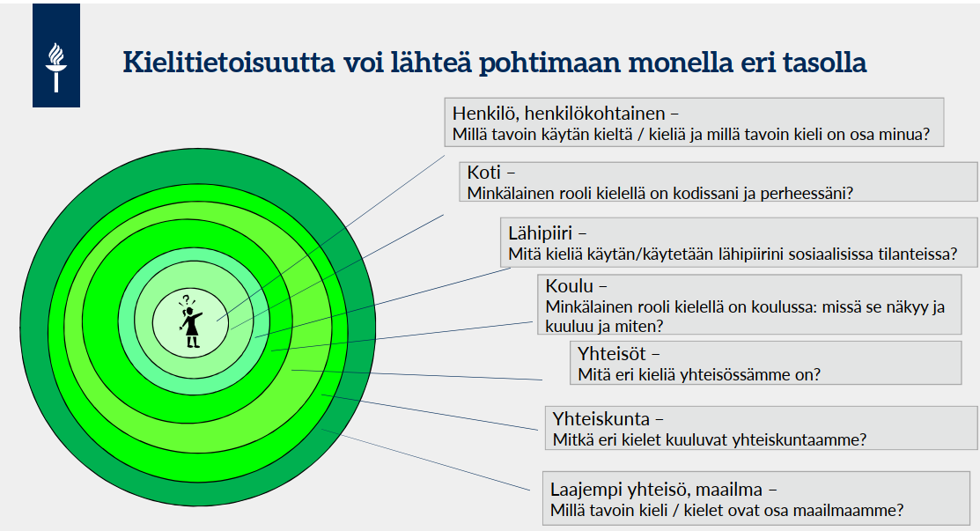
Pauliina Sopanen & Josephine Moate 2020

Slide 9
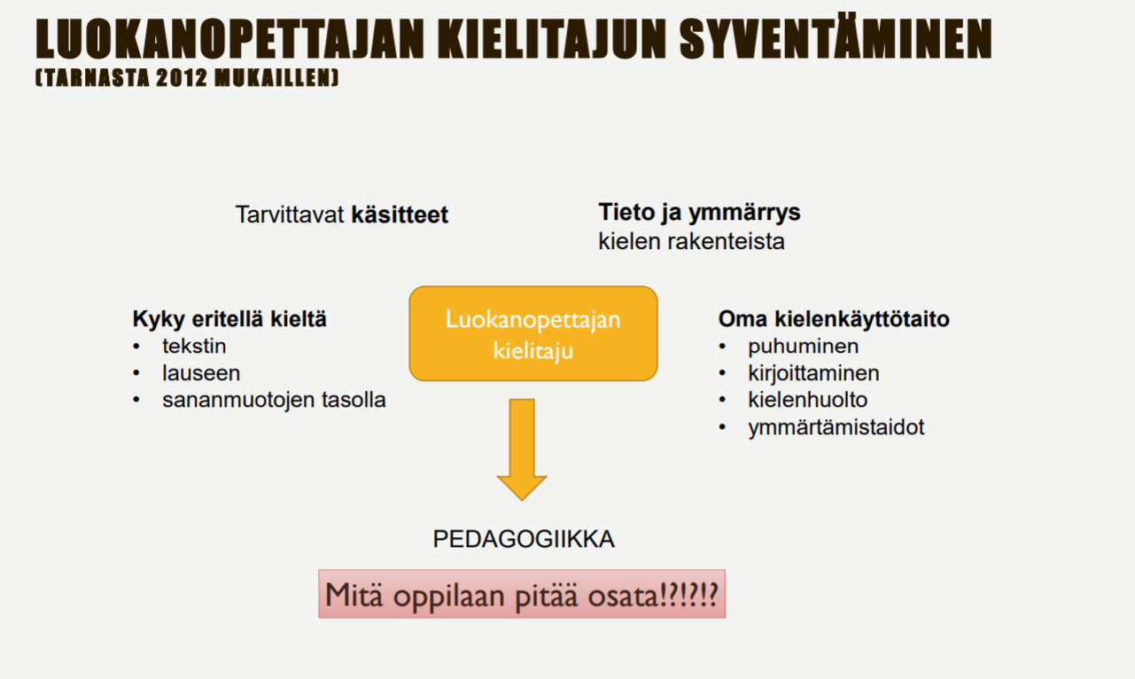

Slide 10
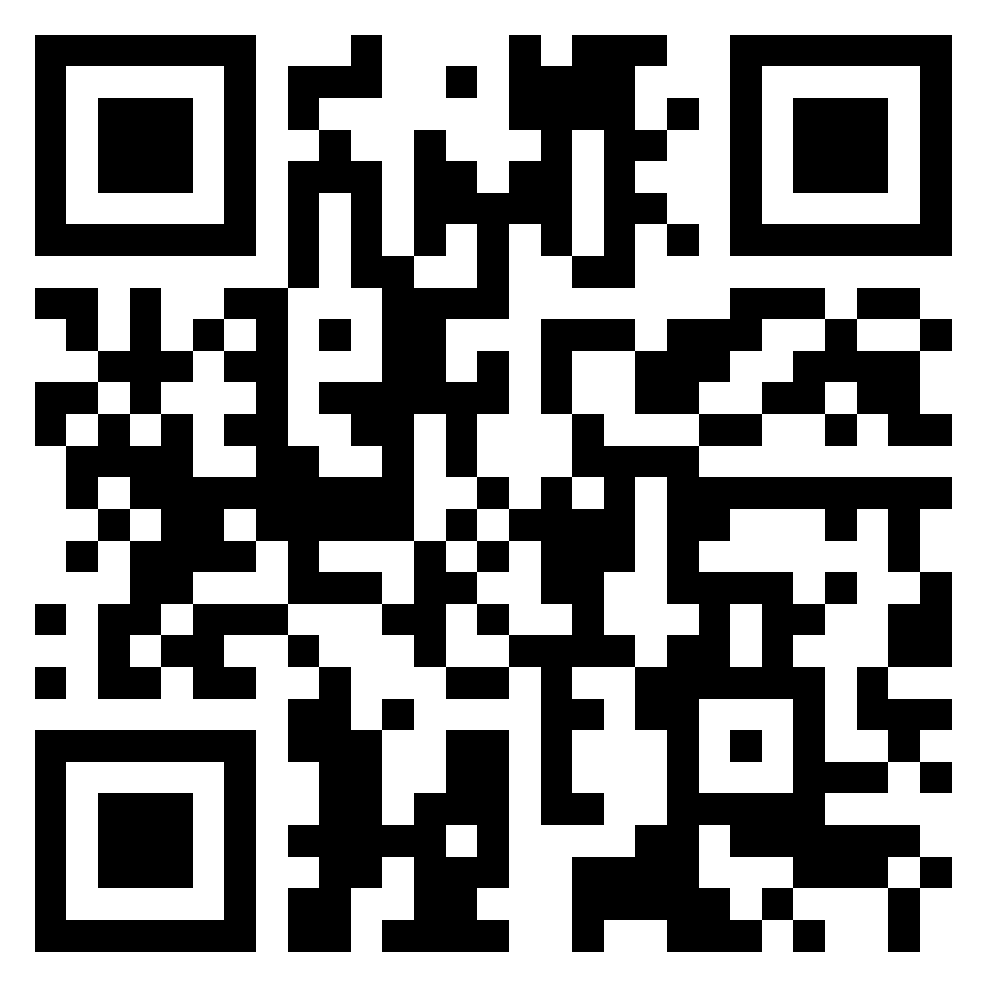
Pienryhmissä: valitkaa toinen oheisista tehtävistä
Tarkastelkaa pienryhmässä luennolla esiteltyä havainnointilomaketta kielitietoisesta opetuksesta (löytyy Peda.net-sivultamme)
Pohtikaa, mitkä osiot havainnointi-lomakkeesta ovat helposti ymmärrettäviä ja mitkä taas kaipaisivat lisää opastusta
Avatkaa padlet: https://padlet.com/pauliinasopanen/kielitietoinen_toiminta
  Käykää pienryhmässä tykkäämässä niistä aiheista, joiden tehtävänantoa piditte selkeänä
  Kommentoikaa jokaista aluetta keskustelujenne pohjalta
  Voitte kommentoida esimerkiksi
    Mitkä kohdat vaatisivat selkeytystä?
    Miten voisitte hyödyntää lomaketta luokkahuonehavainnointien aikana?
Pohtikaa kielitietoisuutta alakoulun yllin oppitunnilla Monikielisen oppijan matkassa -sivuston avulla:
https://monikielisenoppijanmatkassa.fi/kielitietoisuus-eri-tiedonaloilla/oppikirjatekstit/alakoulun-ylli/
Tehkää sivuston tehtäviä yhdessä ja pyrkikää löytämään näihin sopivat vastaukset sekä pohtikaa tehtävää kielitietoisesta näkökulmasta -> miten tehtävät kehittävät oppilaan kielitietoisuutta?
Minkälaisia ajatuksia tämä tehtävä herätti liittyen kielitietoiseen opettamiseen ja opettamiseen ylipäätään?
OR
TAI
ODER
ELLER
MITÄ OIVALSIN KIELITIETOISESTA OPETUKSESTA & OPPIMISESTA?

Slide 11
Hyödyllisiä sivustoja kielitietoiseen opettamiseen
DivEd – Diversity in education: Kielitietoisia käytänteitä opettajille https://dived.fi/kielitietoisia-kaytanteita-opettajille/
IKI-hanke: https://ikihanke.fi
Language portraits: https://inouterasmus.wixsite.com/resources/language-portraits
LISTiac – Linguistically sensitive teaching in all classrooms – www.listiac.org
Monikielisen oppijan matkassa https://monikielisenoppijanmatkassa.fi
– Katso esimerkiksi osiot Kielitietoinen opetus ja Tiedonalojen kieli – Vinkkejä ja kokeiluja

Slide 12
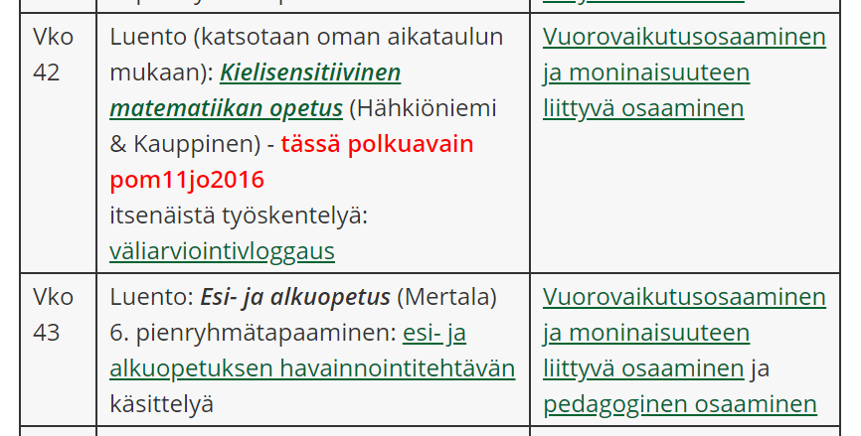
Seuraavilla viikoilla

